Slide 1

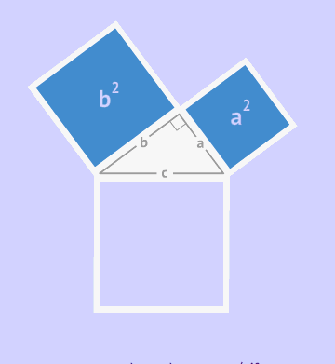
“Піфагорові штанці файні є у три кінці”

Slide 2

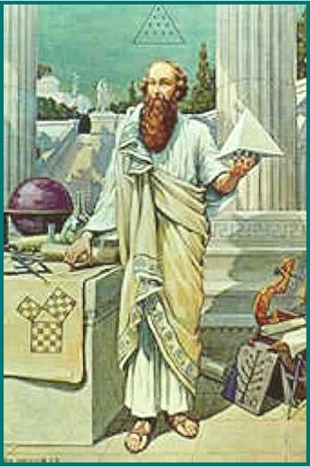
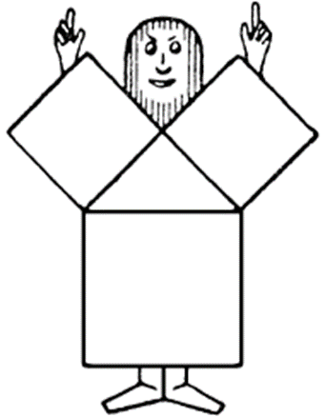
Застосування
теореми Піфагора
при
розв'язуванні
задач

Slide 3


МійКлас

Slide 4


Теорія

Slide 5
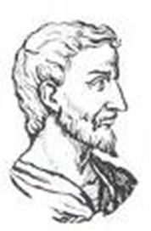
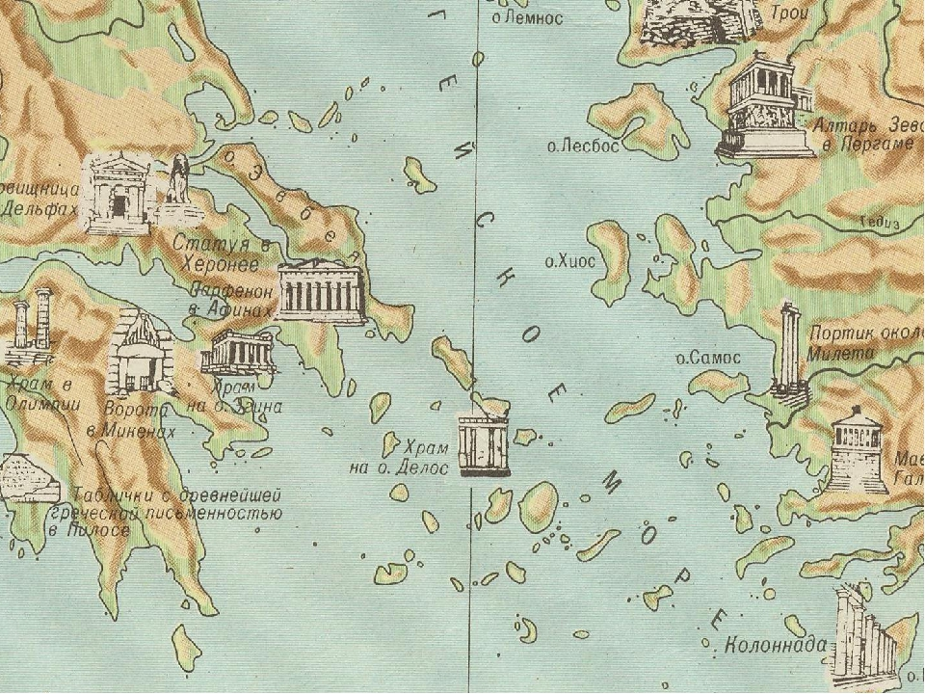
Історична довідка
Піфагор жив у 6 столітті до н.е.
у Греції, на острові Самос

Slide 6

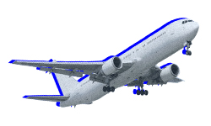


Митний контроль

Slide 7






Slide 8
ТрЕНАЖЕР
ТЕОРЕМА ПіФАГОРА

Slide 9
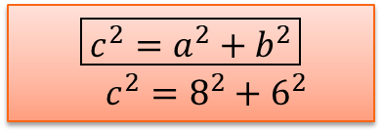
Знайти гіпотенузу с
9
Вірно
с
10
8
12
Не вірно
Не вірно
Не вірно
16
6
Підказка
Виберіть правильну відповідь
$$\boxed{c^{2}=a^{2}+b^{2}}$$
$c^{2}=8^{2}+6^{2}$

Slide 10
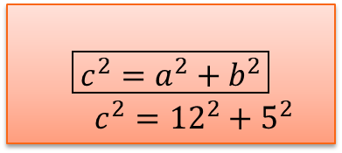
Знайти гіпотенузу с
13
Вірно
с
12
15
19
Не вірно
Не вірно
Не вірно
21
5
Підказка
Виберіть правильну відповідь
$$\boxed{c^{2}=a^{2}+b^{2}}$$
$c^{2}={12}^{2}+5^{2}$

Slide 11


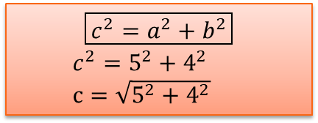


Знайти гіпотенузу с
4$\sqrt{3}$
Вірно
с
5
$\sqrt{50}$
Не вірно
Не вірно
$5\sqrt{2}$
Не вірно
$\sqrt{41}$
4
Підказка
Виберіть правильну відповідь
$$\boxed{c^{2}=a^{2}+b^{2}}$$
$c^{2}=5^{2}+4^{2}$
$c=\sqrt{5^{2}+4^{2}}$

Slide 12


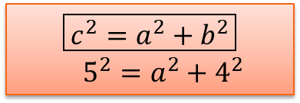
Знайти катет $a$
1
Вірно
5
3
4
5
7
Не вірно
Не вірно
Не вірно
$$a$$
Підказка
Виберіть правильну відповідь
$$\boxed{c^{2}=a^{2}+b^{2}}$$
$5^{2}=a^{2}+4^{2}$

Slide 13
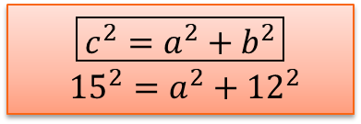
Знайти катет $a$
9
Вірно
15
10
12
11
12
Не вірно
Не вірно
$$a$$
Не вірно
Підказка
Виберіть правильну відповідь
$$\boxed{c^{2}=a^{2}+b^{2}}$$
${15}^{2}=a^{2}+{12}^{2}$

Slide 14

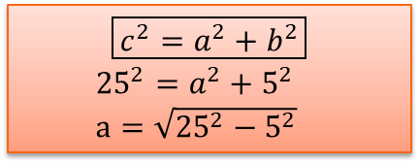



Знайти катет $a$
$5\sqrt{5}$
Вірно
25
$\sqrt{250}$
5
2$5\sqrt{2}$
$10\sqrt{6}$
Не вірно
Не вірно
$$a$$
Не вірно
Підказка
Виберіть правильну відповідь
$$\boxed{c^{2}=a^{2}+b^{2}}$$
${25}^{2}=a^{2}+5^{2}$
$a=\sqrt{{25}^{2}−5^{2}}$

Slide 15

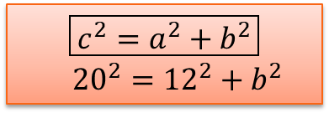
Знайти катет $b$
14
Вірно
20
b
16
18
20
Не вірно
Не вірно
Не вірно
12
Підказка
Виберіть правильну відповідь
$$\boxed{c^{2}=a^{2}+b^{2}}$$
${20}^{2}={12}^{2}+b^{2}$

Slide 16

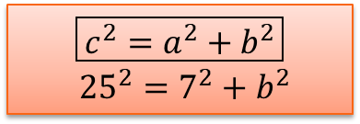
Знайти катет $b$
24
Вірно
25
b
22
20
18
Не вірно
Не вірно
Не вірно
7
Підказка
Виберіть правильну відповідь
$$\boxed{c^{2}=a^{2}+b^{2}}$$
${25}^{2}=7^{2}+b^{2}$

Slide 17


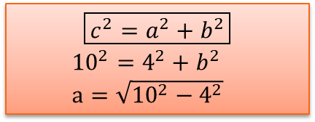


Знайти катет $b$
$14\sqrt{5}$
Вірно
10
b
$\sqrt{450}$
$5\sqrt{10}$
$2\sqrt{21}$
Не вірно
Не вірно
Не вірно
4
Підказка
Виберіть правильну відповідь
$$\boxed{c^{2}=a^{2}+b^{2}}$$
${10}^{2}=4^{2}+b^{2}$
$a=\sqrt{{10}^{2}−4^{2}}$

Slide 18

Піфагор

Slide 19
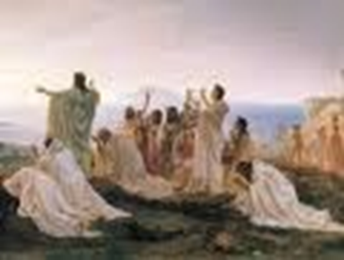

На острові
Сицилія в Кротоні,
Піфагор започаткував власну
філософську школу.

Slide 20
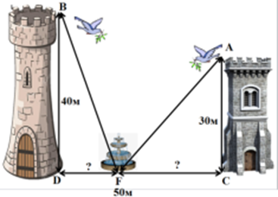
Іспит на звання
ПІФАГОРІЙЦЯ
Дві вежі висотою 30 і 40 футів, розміщено одна від одної на відстані 50 футів. Між ними знаходиться фонтан, до якого одночасно з маківок веж з однаковою швидкістю вилетіли два голуби. Яка відстань від
фонтана до кожної з двох веж, якщо голуби долетіли до фонтана одночасно?

Slide 21
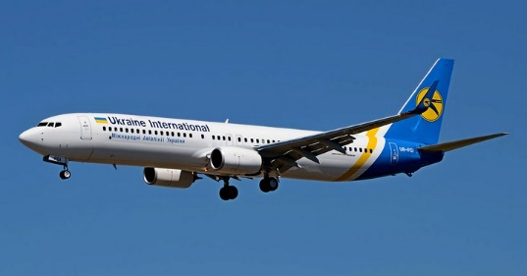
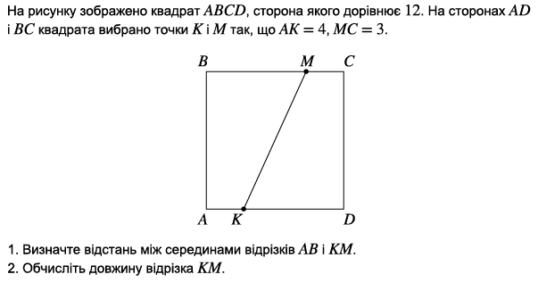
Завдання ЗНО 2016 р.
Повернення
додому

Slide 22
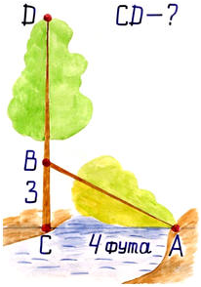

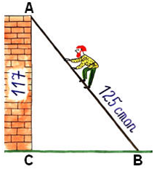
Домашнє завдання

Slide 23
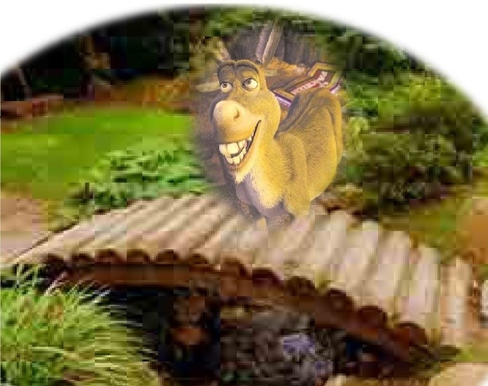


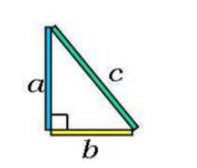
Дякую за роботу на уроці!

Slide 24

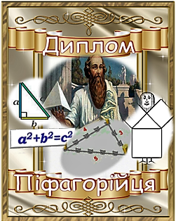
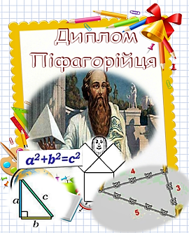


Slide 25
Заповіді Піфагора людству
«Так казав Піфагор»
Нічому не дивуйся.
Тимчасова невдача краще від тимчасової удачі.
Не давай дурневі в руки меч, а нечесному – владу
Твори велике, не обіцяючи великого.
Для пізнання натури будь-якого народу намагайся найперше вивчити його мову.
Живи з людьми так, щоб твої друзі не стали недругами, а недруги стали друзями.
Келих життя був би солодким до нудоти, якби не падало в нього гірких сліз.

